Slide 1
地域別戦後史スライドー冷戦下の世界史 ④ 冷戦下のソ連と東ヨーロッパ

Slide 2
１ 社会主義陣営のひきしめ
① 戦後のソ連
●大戦で2500万人以上の死者
●工業生産の拡大をめざす（第４次五か年計画）
→工業生産は成長
→生活向上につながらず国民の不満
→政治的統制の強化
Notes:
教科書該当頁：p.342

Slide 3
１ 社会主義陣営のひきしめ
② 戦後の東ヨーロッパ
●ソ連の影響下で人民民主主義が展開
…王政廃止や土地改革など
●冷戦にともないソ連の支配力の強化
・各国で共産党の一党独裁体制に
・農業集団化などソ連型の社会主義化
Notes:
教科書該当頁：p.342

Slide 4
２ スターリン批判
① スターリン死去（1953）
●ソ連共産党第20回大会（1956）
…フルシチョフ第一書記：スターリン批判演説
② フルシチョフ：米ソ平和共存外交（1958〜）
●中国共産党からの批判→中ソ論争へ
Notes:
教科書該当頁：p.351～352

Slide 5
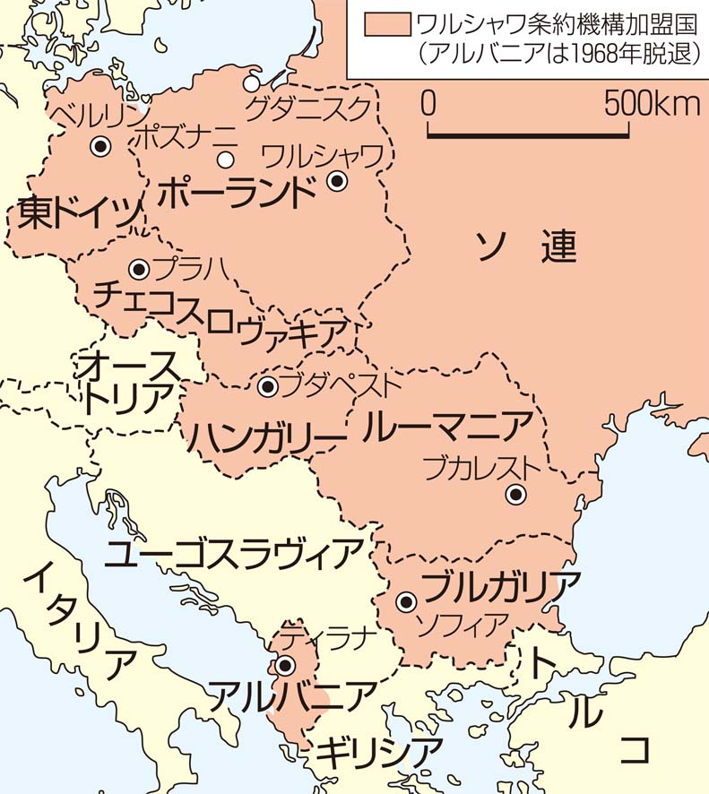
３ 東ヨーロッパの変革と抑圧
① スターリン死後の東ヨーロッパ
●ソ連でスターリン批判
（1956）
→ポーランド・
ハンガリーで
民主化運動
Notes:
教科書該当頁：p.352

Slide 6
３ 東ヨーロッパの変革と抑圧
① スターリン死後の東ヨーロッパ
● ポーランド：ゴムウカ
がソ連に配慮しながら
一定の改革
●ハンガリー：ソ連軍の
介入
→ワルシャワ条約機構
脱退を阻止
Notes:
教科書該当頁：p.352

Slide 7
３ 東ヨーロッパの変革と抑圧
② 1960年代の東ヨーロッパ
●東ドイツ：ベルリンの
壁建設（1961）
…東ベルリンから
西ベルリンへの
移動の阻止
Notes:
教科書該当頁：p.352

Slide 8
３ 東ヨーロッパの変革と抑圧
② 1960年代の東ヨーロッパ
●チェコスロヴァキア：
プラハの春（1968）
…ドプチェク指導下で
の民主化運動
→ソ連によるワルシャワ
条約機構軍の介入
Notes:
教科書該当頁：p.357

Slide 9
４ ブレジネフからゴルバチョフへ
① ブレジネフ書記長時代（1964～82）
●1970年代後半に経済的停滞
●アフガニスタン侵攻（1979）
…内戦中のアフガニスタンで親ソ派政権を支援
→アメリカとの新冷戦ヘ
Notes:
教科書該当頁：p.364

Slide 10
４ ブレジネフからゴルバチョフへ
② ゴルバチョフ書記長時代（1985～91）
●改革政策（ペレストロイカ）
●情報公開（グラスノスチ）
●チョルノービリ原子力発電所の爆発事故（1986）
→ペレストロイカとグラスノスチを加速
●新思考外交の展開…アメリカとの核軍縮交渉
●アフガニスタン撤退完了（1989）
→冷戦終結へ
Notes:
教科書該当頁：p.364～365

Slide 11
５ ソ連の解体
① 保守派のクーデタ（1991.8）
…ゴルバチョフに批判的な勢力による
→エリツィンらの抵抗で失敗
→ソ連共産党の解散
Notes:
教科書該当頁：p.366

Slide 12
５ ソ連の解体
② バルト３国独立（1991.9）・ウクライナなどが
独立宣言
→ロシア連邦を中心
とする独立国家共
同体（CIS）結成
＝ソ連解体
（1991.12）
Notes:
教科書該当頁：p.366

Slide 13
６ 東欧革命
① 東欧革命の先駆け
●東ヨーロッパ諸国…共産主義政党による一党
独裁，人々の自由が制限された状況
→1980年代にさまざまな改革進行
●ポーランド：自主管理労働組合「連帯」結成
・指導者：ワレサ（ヴァウェンサ）
・自由化運動開始（1980〜）
Notes:
教科書該当頁：p.365

Slide 14
ベルリンの壁崩壊
→東西ドイツ統一(1990)
【東欧革命（1989）】
選挙で
「連帯」勝利
ビロード
革命
複数政党制
導入
チャウシェスク大統領処刑
コメコン・ワルシャワ条約機構解体（1991）
Notes:
教科書該当頁：p.365～366

Slide 15
【フルシチョフのスターリン批判】
Check▶ここで述べられていることが顕著にみられたのは，いつごろだっただろうか。
スターリンは，集団的な指導や集団的な活動にはまったく我慢がならず，気まぐれと専横な性格ゆえに，自分に反対する人々だけでなく，自分の方針に反していると思われた人々に対しても，無作法な暴力を行使した。彼は，…自分の方針を無理強いし自分の意見に無条件に服従することを求めるやり方で活動した。これに抵抗したり，自らの見解やその正しさを示そうとしたりした人々は，指導的集団から排除されて，精神的および肉体的に抹殺される運命に陥った。
第2次五か年計画がおこなわれた1930年代に顕著にみられた。
Notes:
教科書該当頁：p.351

Slide 16
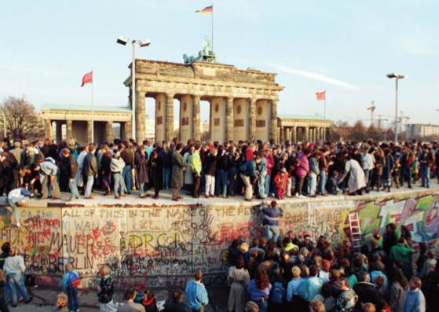
【ベルリンの壁の開放】
Notes:
教科書該当頁：p.365

